Slide 1

单元测试教程
、

Slide 2
目录
简介
Junit
Mockito
PowerMock
环境搭建
常规的case测试用例编写

Slide 3
简介
1.定义
用于检测目标代码的正确性.
2.为什么要进行单元测试
1) 为代码的改动提供保障，只要代码改动之后单元测试全部运行通过，那么在很大程度上表示这次重构没有引入新的BUG.
2) 优化设计,编写单元测试将使用户从调用者的角度观察、思考，会让使用者把程序设计成易于调用和可测试，并且解除软件中的耦合.
3) 代码验证便易,我们测试一个接口或功能时往往要完成从底层到上层一整套流程开发后才能进行测试,花费时间较多,而通过单元测试在接口或功能开发完成后即可进行代码验证.
4) 节约自测时间,不需要一遍遍的运行程序查看结果来验证,效率非常低,而使用单元测试可以不用打开app来进行验证,很快的进行全面的覆盖测试.
3.常用测试框架
本篇主要讲JUnit + Mockito + PowerMock这几个常用测试框架

Slide 4
JUnit
1.定义
JUnit是一个单元测试框架，我们可以基于它编写用来测试代码的代码，从而更方便地进行回归测试。
2.环境依赖
testImplementation 'junit:junit:4.12'
3.规则
1) 测试方法使用@Test进行注解
2) 测试方法权限为public
3) 测试方法无返回值
4) 测试方法没有参数
4.书写规范
1) 测试类报名与被测试类报名保持一致
2) 每个测试方法可以进行独立测试,方法间不进行依赖
3) 测试类名以”Test”结尾
4) 测试方法以”test”开头

Slide 5
JUnit
5.常用注解
@BeforeClass :在所有测试方法执行前会执行@BeforeClass注解的方法且只执行一次,一般用于测试环境的初始化,方法必须有static修饰
@AfterClass :在所有测试方法执行结束之后会执行@AfterClass注解的方法且只执行一次,一般用于释放资源,方法必须有static修饰
@Before :在每个测试方法执行前执行,一般用于创建对象
@After: 在每个测试方法执行结束后执行
@Ignore: 被注解的类或方法不会被当作测试执行
@Test: 被标记的方法代表是一个可运行的测试方法,参数”expected”定义测试方法应该抛出的异常，如果测试方法没有抛出异常或者抛出了一个不同的异常，测试失败;“timeout”，如果测试运行时间长于该定义时间(单位毫秒)，测试失败.
@Runwith: 代表运行器
@Sute.SuiteClasses: 可以同时执行多个测试类(需要使用Suite运行器),一般用于执行单元测试集合的入口类
@Parameters: 参数化测试(需要使用Parameterized 运行器),我们在验证一个带有参数的方法是否正确的时候往往需要输入多个不同的参数,利用参数化测试提高了测试代码编写的效率(注:方法必须为static修饰并返回Collection类型),参数name为每组参数执行添加名称(默认是以参数集合的下标命名)

Slide 6
JUnit
@Rule: 重新制定测试类中方法的行为.
6.断言
用来提供测试执行结果的判断,断言方法在Assert类中,常用断言如下:
assertEquals/assertNotEquals: 期望两者相等或不等.
assertTrue/assertFalser: 期望结果为true或false.
assertNull/assertNotNull: 期望结果为空或不为空.
assertSame/assertNotSame: 期望两者相等或不等,same意思等同于”==”.
fiald: 让测试结果直接失败.
assertThat: assertThat与Matcher结合使用提高了断言的可读性,另外我们可以自定义Matcher来更加方便的进行编写测试语句,使断言变得更加灵活.
常用的Matcher:
is | 断言参数等于后面给出的匹配表达式
not | 断言参数不等于后面给出的匹配表达式
equalTo | 断言参数相等
equalToIgnoringCase | 断言字符串相等忽略大小写
containsString | 断言字符串包含某字符串
startsWith | 断言字符串以某字符串开始
endsWith | 断言字符串以某字符串结束

Slide 7
JUnit
nullValue | 断言参数的值为null
notNullValue | 断言参数的值不为null
greaterThan | 断言参数大于
lessThan | 断言参数小于
greaterThanOrEqualTo | 断言参数大于等于
lessThanOrEqualTo | 断言参数小于等于
closeTo | 断言浮点型数在某一范围内
allOf | 断言符合所有条件，相当于&&
anyOf | 断言符合某一条件，相当于或
hasKey | 断言Map集合含有此键
hasValue | 断言Map集合含有此值
hasItem | 断言迭代对象含有此元素

Slide 8
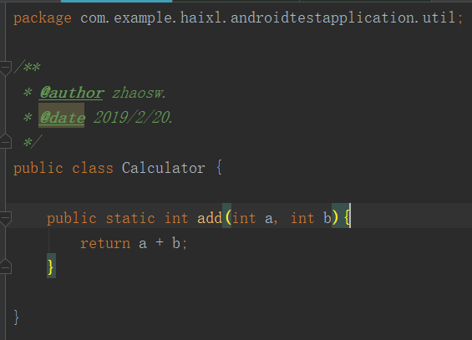
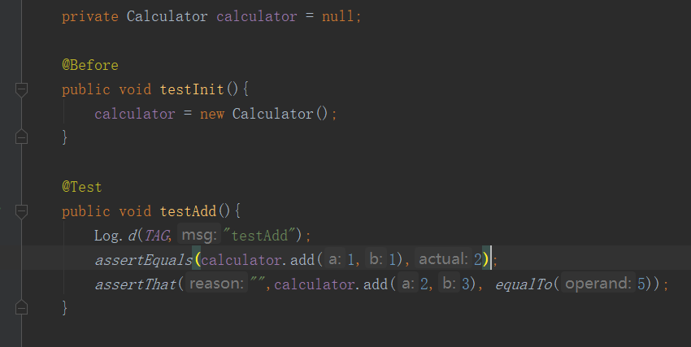
JUnit
示例代码:

Slide 9
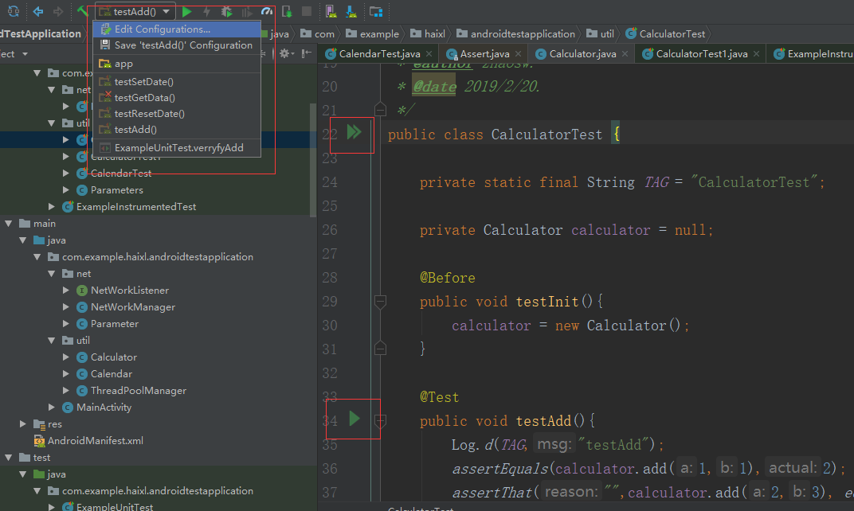
JUnit
7.运行测试程序
运行测试方法可以在运行按钮左侧进行选择想要运行的测试方法或直接点击测试方法左侧的执行按键.
运行整个类的测试方法可以点击测试类名左侧的执行按键.

Slide 10
Mockito
1.定义
Mockito是mocking框架,它让你用简洁的API做测试,用来模拟对象和对象的行为从而方便我们进行单元测试.
2.使用场景
从用途上我们很容易理解mockito是用来模拟对象及行为的,在我们写单元测试时会遇到有的依赖对象及方法需要真实的环境或很难进行测试,这时我们就需要假定依赖条件,用模拟来满足测试依赖.
3.环境依赖
androidTestImplementation 'org.mockito:mockito-android:+'
4.常用方法介绍
1)模拟创建对象,mock(className) ,spy(className),mock与spy区别在于mock会模拟一个虚拟的对象,执行对象中的方法也是虚拟的.而spy则是模拟真实的对象和方法.

Slide 11
Mockito
2)期望模拟的结果,通过when(method).thenReturn(value)的形式设置方法返回值, 另外还有thenThrow(throwables)抛出异常, thenAnswer(answer)执行回调, thenCallRealMethod()调用真实的方法. 同理do...when(object).method与其一样,区别在于前者会执行真实的方法.
3)验证方法调用,verify(object,VerificationMode).method其中参数VerificationMode 可以是次数或时间.
5.常用注解
需要注意的是使用mockito注解时需要使用MockitoJUnitRunner运行器或者在使用注解内容前调用MockitoAnnotations.initMocks(this)进行初始化.
@Mock,@Spy 模拟对象,等同于mock(class)和spy(class).
@InjectMocks 自动将对应类型的mock对象注入到自己的成员变量中.
@captor 参数捕捉器()

Slide 12
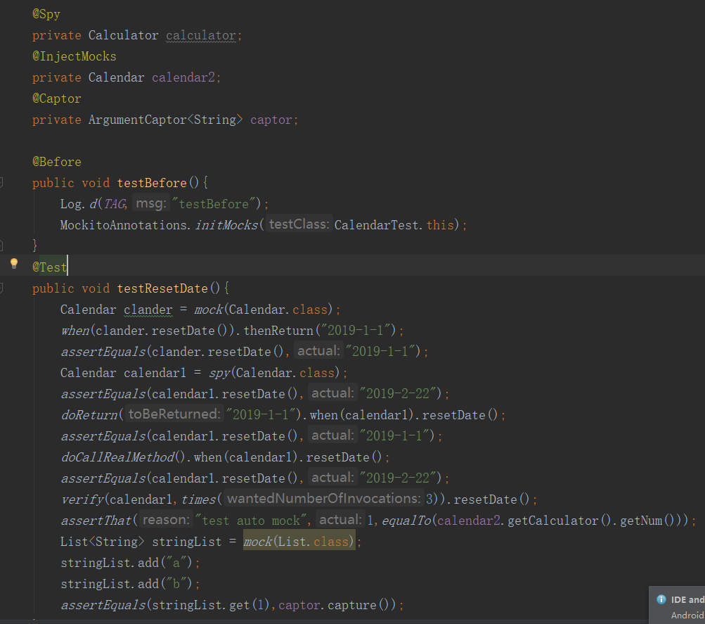
Mockito
示例代码:

Slide 13
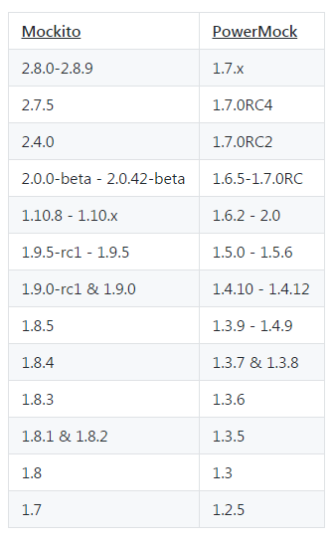
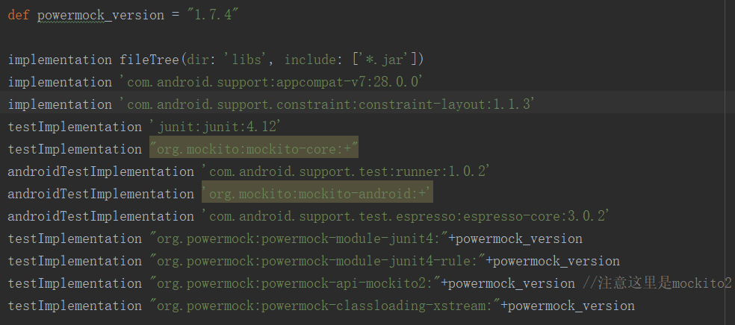
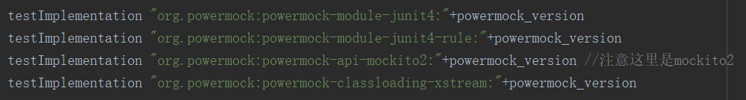
PowerMock
1.定义及用途
PowerMock框架是对Mockito进行了扩展,支持模拟static,final,private和构造方法.
2.环境依赖
定义中介绍了PowerMock是对Mockito框架进行的扩展,所以PowerMock依赖版本与Mockito版本应该相互兼容.下面两张图片分别是两者版本的依赖关系以及目前我个人所使用的配置:

Slide 14
PowerMock
3.前置条件
1)首先测试类要选择PowerMockRunner运行器,当然如果为了避免运行器冲突也可以使用PowerMockRule重新制定方法行为.
2)使用@PrepareForTest(class)标签指定要测试的类并进行加载,如果注解整个测试类那么整个测试类中的方法默认都已加载了指定的class.
4.常用方法
PowerMock中包含Mockit的使用方法上面我们已经介绍,这里主要介绍扩展的方法.
mockStatic(Class<?> type, Class<?>... types): 模拟静态方法所在类,模拟所在类之后才可以模拟静态方法.
when(Object instance, String methodName, Object... arguments): 模拟使用私有方法.
suppress(Method method): 跳过指定方法.
whenNew(Class<T> type).withArguments(Object firstArgument, Object... additionalArguments).then... :模拟构造方法(无参则使用withNoArguments).
PowerMockRule :定义行为,如果不想使用PowerMockRunner运行器可以自定义变量来指定行为,如:
@Rule
public PowerMockRule powerMockRule = new PowerMockRule();

Slide 15
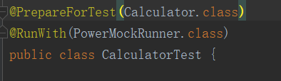
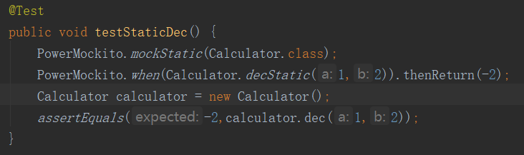
PowerMock
另外提供了mockito验证方法的扩展:
verifyNew :验证构造方法
verifyStatic :验证静态方法
verifyPrivate :验证私有方法
例:

Slide 16
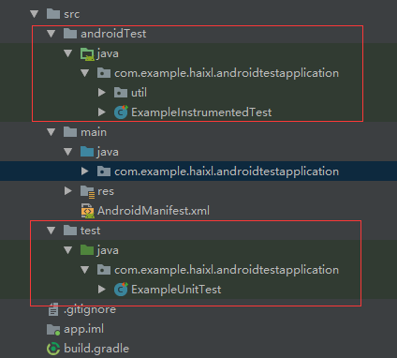
环境搭建
如下图:
我们写单元测试代码分别在test和AndroidTest两个文件夹下,分别对应不同的测试环境(正常创建项目会自动生成,若没有则手动创建),下面我们来分别介绍.

Slide 17
环境搭建
test
提供Java代码测试环境, 运行在当前电脑的JVM上的单元测试，速度快，适合只是对java代码功能进行单元测试.
需要添加junit依赖:
testImplementation 'junit:junit:4.12'
添加mockito依赖:
testImplementation "org.mockito:mockito-core:+"
注:testImplementation是对test环境配置的依赖,androidTestImplementation是对androidTest环境配置的依赖.
androidTest
Android单元测试，运行在Android环境上的单元测试，执行测试的时候需要Android连接设备，速度比较慢，适合需要调用Android api的单元测试.
添加安卓运行环境的依赖:
defaultConfig{
testInstrumentationRunner "android.support.test.runner.AndroidJUnitRunner"
}

Slide 18
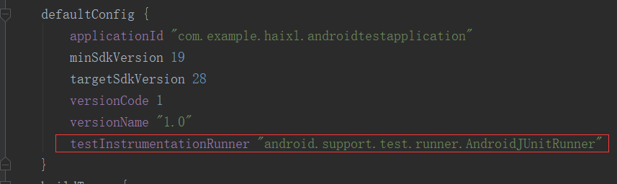
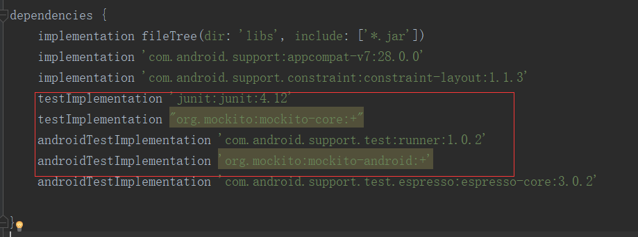
环境搭建
依赖库(包含junit):
androidTestImplementation 'com.android.support.test:runner:1.0.2'
添加mockito依赖:
androidTestImplementation 'org.mockito:mockito-android:+'

Slide 19
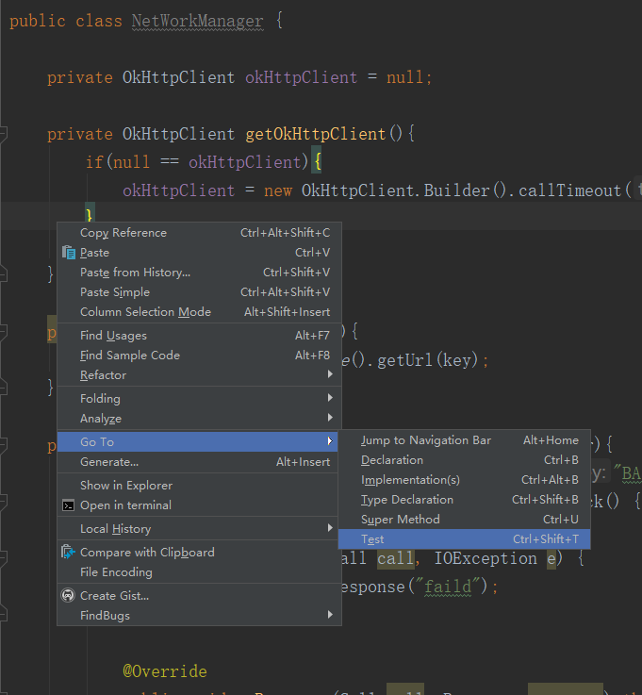
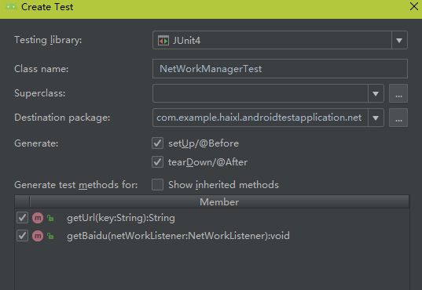
环境搭建
在创建测试代码类的时候我们可以选择要进行测试的类进行自动生成, 在目标类文件中右键 > GoTo > Test > Create a new Test > 选择我们要引入的方法 > 选择我们使用的测试环境,测试文件及方法会自动生成.

Slide 20
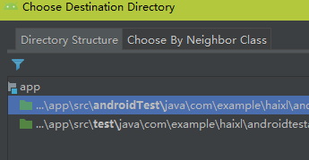
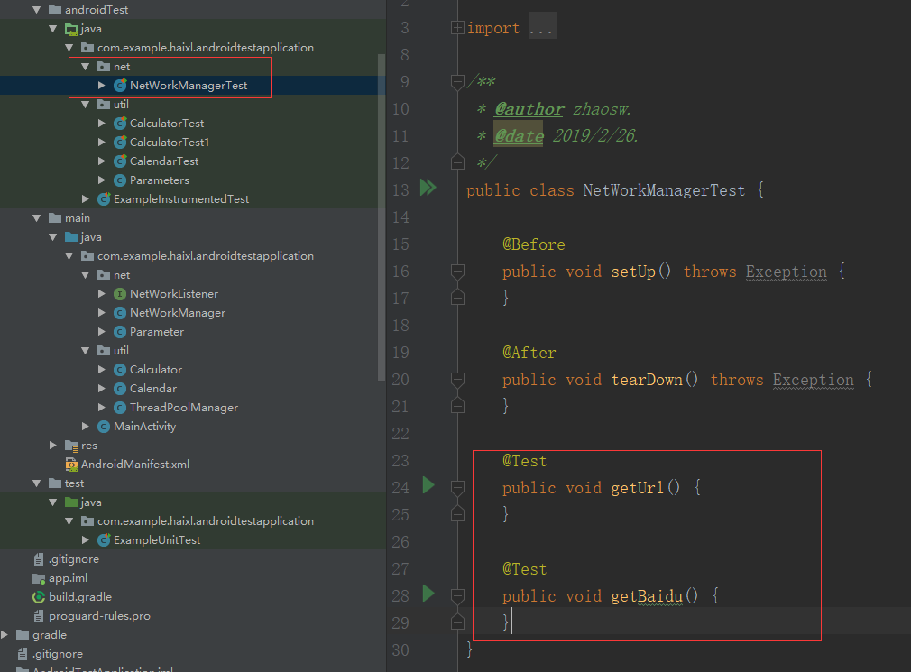
环境搭建

Slide 21
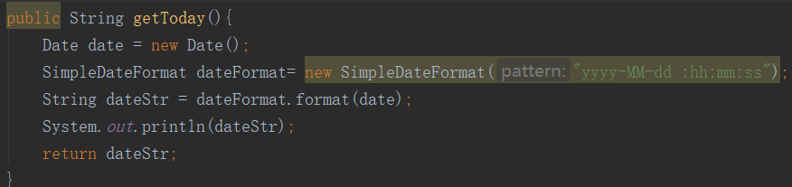
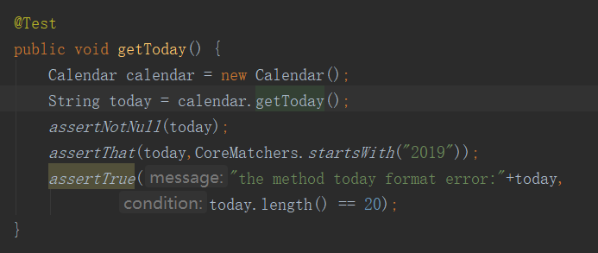
常规的测试用例编写
带有返回值的方法
我们直接测试这个方法的放回值是否符合预期返回值满足的条件.
测试目标代码:
测试代码:

Slide 22
常规的测试用例编写
上述代码验证calendar.getToday()方法的返回值,返回当前日期我们要求结果非空且符合当前的时间和输出格式.

Slide 23
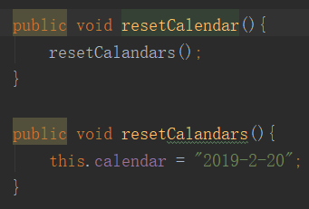
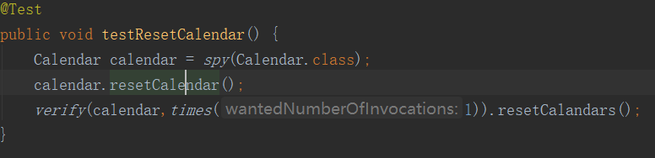
常规的测试用例编写
方法无返回值
我们通过验证方法内部的代码是否有执行来判断.
工程代码:
测试代码:

Slide 24
常规的测试用例编写
测试代码为验证calendar.resetCalendar()方法是否正常运行我们通过验证方法执行后是否调用了calendar.resetCalendars()方法.

Slide 25
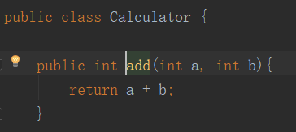
常规的测试用例编写
带有参数的方法
通过测试不同的参数来验证测试结果.
工程代码:

Slide 26
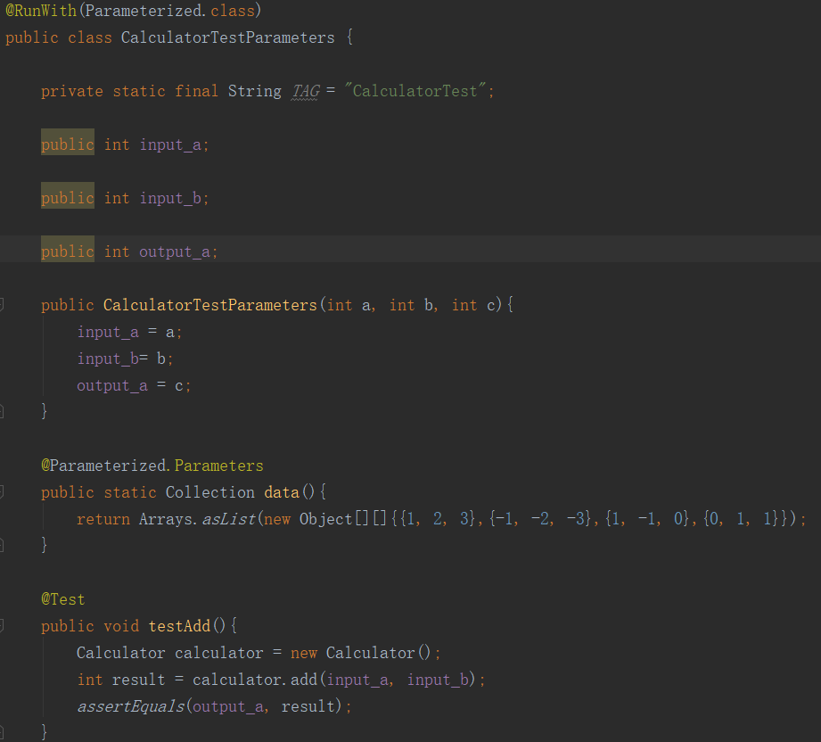
常规的测试用例编写
测试代码:

Slide 27
常规的测试用例编写
上述代码中用来验证calculator.add()方法的正确性,我们借助Parameters来提供了四组参数及对应期望值对其进行验证,分别是参数都为正数,负数,正负都有,带有0的参数,也就是说我们在输入测试参数时要有针对性和参数之间的差异性,避免做无意义的参数验证.

Slide 28
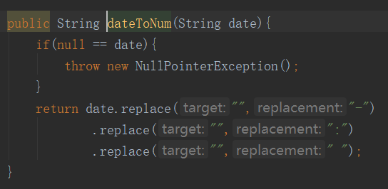
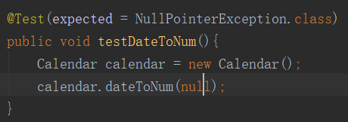
常规的测试用例编写
有异常抛出的代码
项目代码:
测试代码:
可以像代码中输入导致异常的参数或者通过模拟抛异常来达到我们的测试目的.

Slide 29
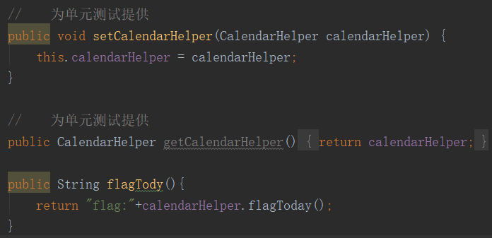
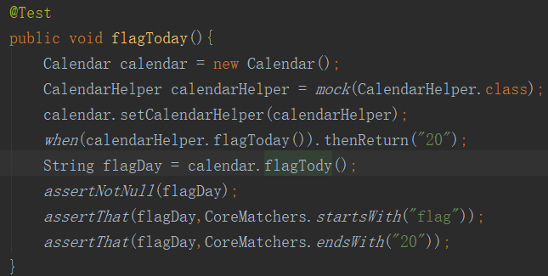
常规的测试用例编写
方法内部实现复杂或存在依赖
工程代码:
测试代码:

Slide 30
常规的测试用例编写
测试方法calendar.flagToday由于内部调用了calendarHelper.flagToday,首先calendarHelper.flagToday测试结果对我们本次的测试来说没有意,而且我们也不想费心思去初始化calendarHelper这个对象.所以我们模拟了calendarHelper.flagToday的返回值来满足我们本次的测试.
另外注意一点是calendarHelper方法是私有变量,为了能够对其验证我们在代码中加入了setCalendarHelper和getCalendarHelper方法,在编码规范中这样是允许的,只是不要修改原有代码的功能并添加明确说明即可.

Slide 31
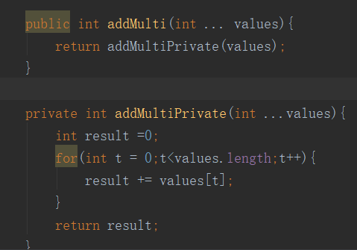
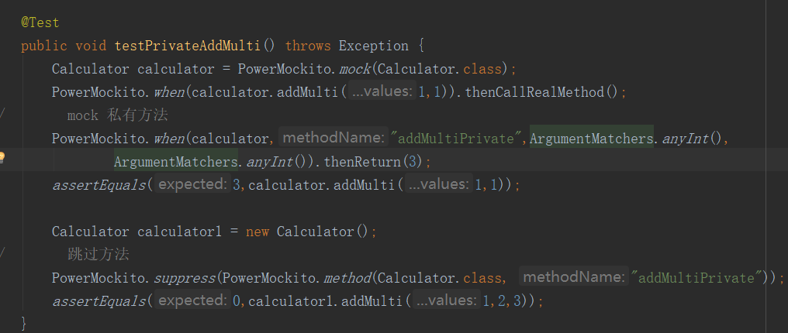
常规的测试用例编写
方法内部调用了私有方法需要模拟
工程代码:
测试代码:

Slide 32
常规的测试用例编写
想要验证calculator.addMulti()方法,但其中调用了私有的addMutiPrivate方法,我们当前并不想真的运行该私有方法.我们使用到了PowerMock框架.
分别有两种解决方案,我们要根据自己的代码情况选择:
1)模拟此私有方法
2)跳过该方法

Slide 33
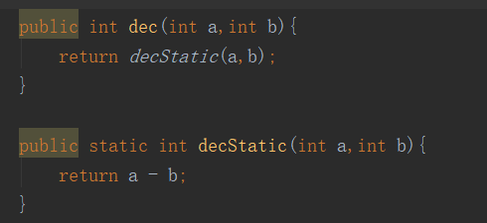
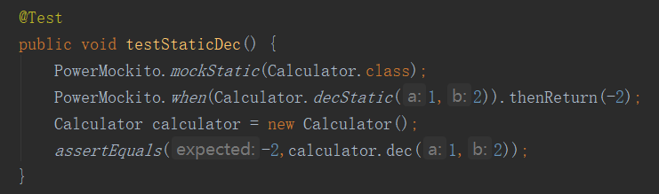
常规的测试用例编写
方法内部调用了静态方法需要模拟
工程代码:
测试代码:

Slide 34
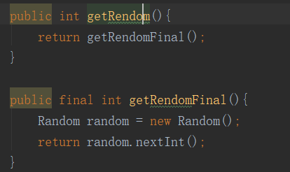
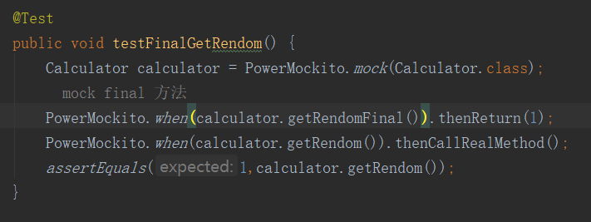
常规的测试用例编写
方法内部调用了final修饰方法需要模拟
工程代码:
测试代码:

Slide 35
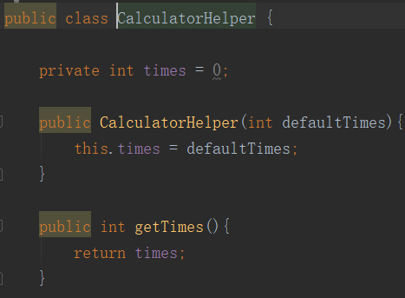
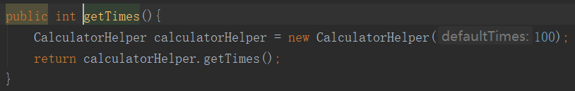
常规的测试用例编写
方法内部调用了构造方法需要模拟
工程代码:
测试代码:

Slide 36
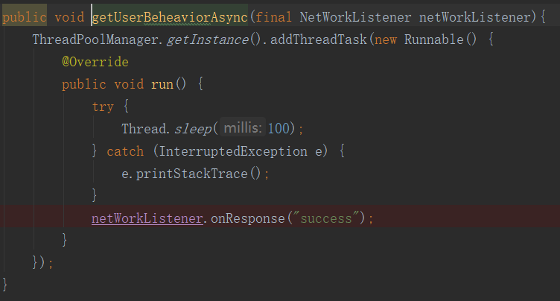
常规的测试用例编写
异步方法测试
工程代码:

Slide 37
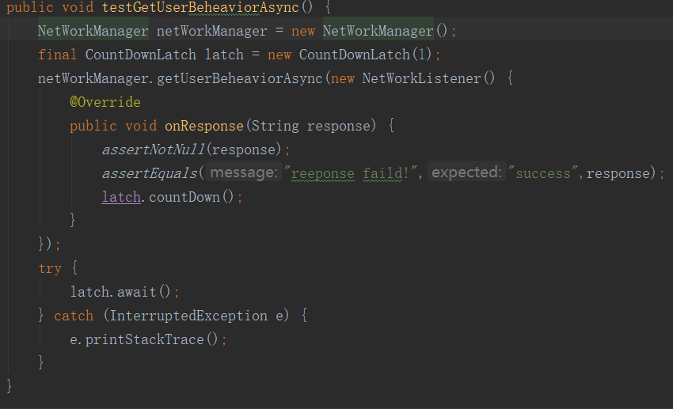
常规的测试用例编写
测试代码:
测试方法所在进程不会等待线程的执行结束,所以我们利用锁来将进程阻塞,等待线程执行完成,这里我们使用的是CountDownnLatch使其执行线程前进行阻塞并在回调结果中进行解锁,也可以使用其他锁.

Slide 38
常规的测试用例编写
多线程测试
上面我们已经掌握了异步线程测试,同理多线程只要控制阻塞到多线程执行完毕即可.

